Slide 1

Web game tetris
ĐỒ HỌA ỨNG DỤNG
Giảng viên: Phạm Thanh Tùng

Slide 2
Nhóm 11
1
1212432
Phạm Sơn Trà
1212436
Phan Hiền Triết
2

Slide 3
Nội dung
01
02
Tetris
Demo

Slide 4
TETRIS

Slide 5



Ngôn ngữ thực hiện

Slide 6
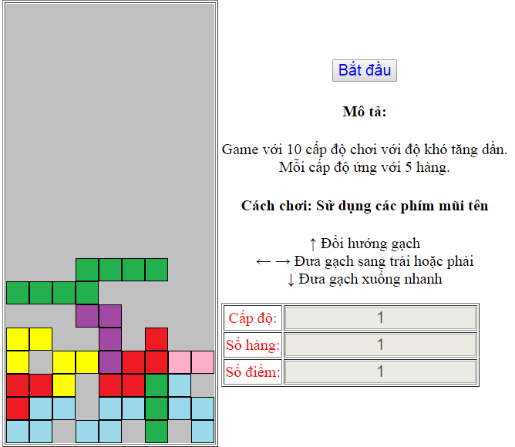
tetrisgame.github.io

Slide 7
Gameplay
Sử dụng bàn phím để di chuyển gạch qua lại và xuống
Sử dụng phím lên để xoay gạch
Sự kiện onkeydown
Không xoay gạch khi chạm tường
Kiểm tra khi dùng hàm xoay gạch

Slide 8
Gameplay (1)
Xóa dòng khi đạt điều kiện
Xử lý xóa tất cả ô trên 1 hang sau đó dồn hàng trên xuống
Tô màu cho các khối
Tạo các khối màu nhỏ bằng paint 30px * 30px

Slide 9
Gameplay (2)
Sử dụng Audio của javascript để chèn âm nhạc vào game
Khi gạch chạm đáy thì dừng lại
Tăng tốc độ rơi của khối khi đạt số điểm nhất định

Slide 10
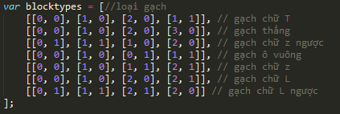
Gameplay (3)
Các loại gạch:

Slide 11
Functions
createboard(): Tạo bàn chơi
clearboard(): Xóa bàn chơi
imagenumber(atcol, atrow): Xác định vị trí ảnh
makeblock(type): tạo gạch mới với loại là type (0 - 6)
moveover(dir): di chuyển sang trái (1) hoặc phải (-1)
startnewpiece(): random loại gạch

Slide 12
Functions (1)
rotate(): Xoay gạch
movedown(): Di chuyển gạch xuống 1 ô
clock(): hàm thiết lập
completefalling(): Kiểm tra hang đầy đủ
cutline(cut): Xóa dòng tại vị trí cut
detectbutton(): Nhận diện phím nhập vào

Slide 13
DEMO

Slide 14


